Slide 1
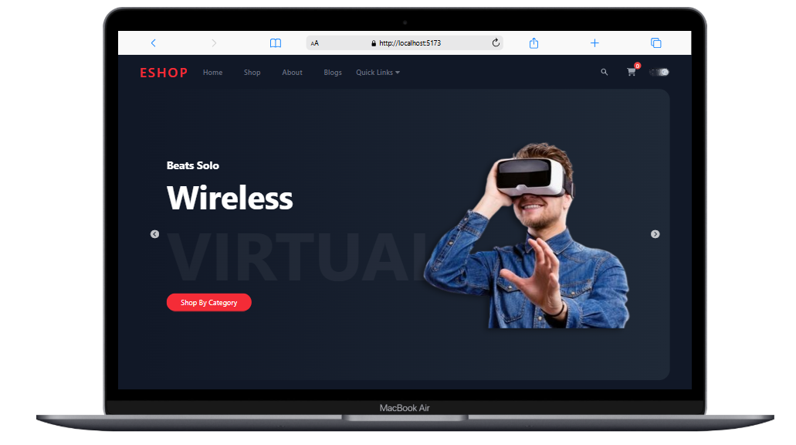
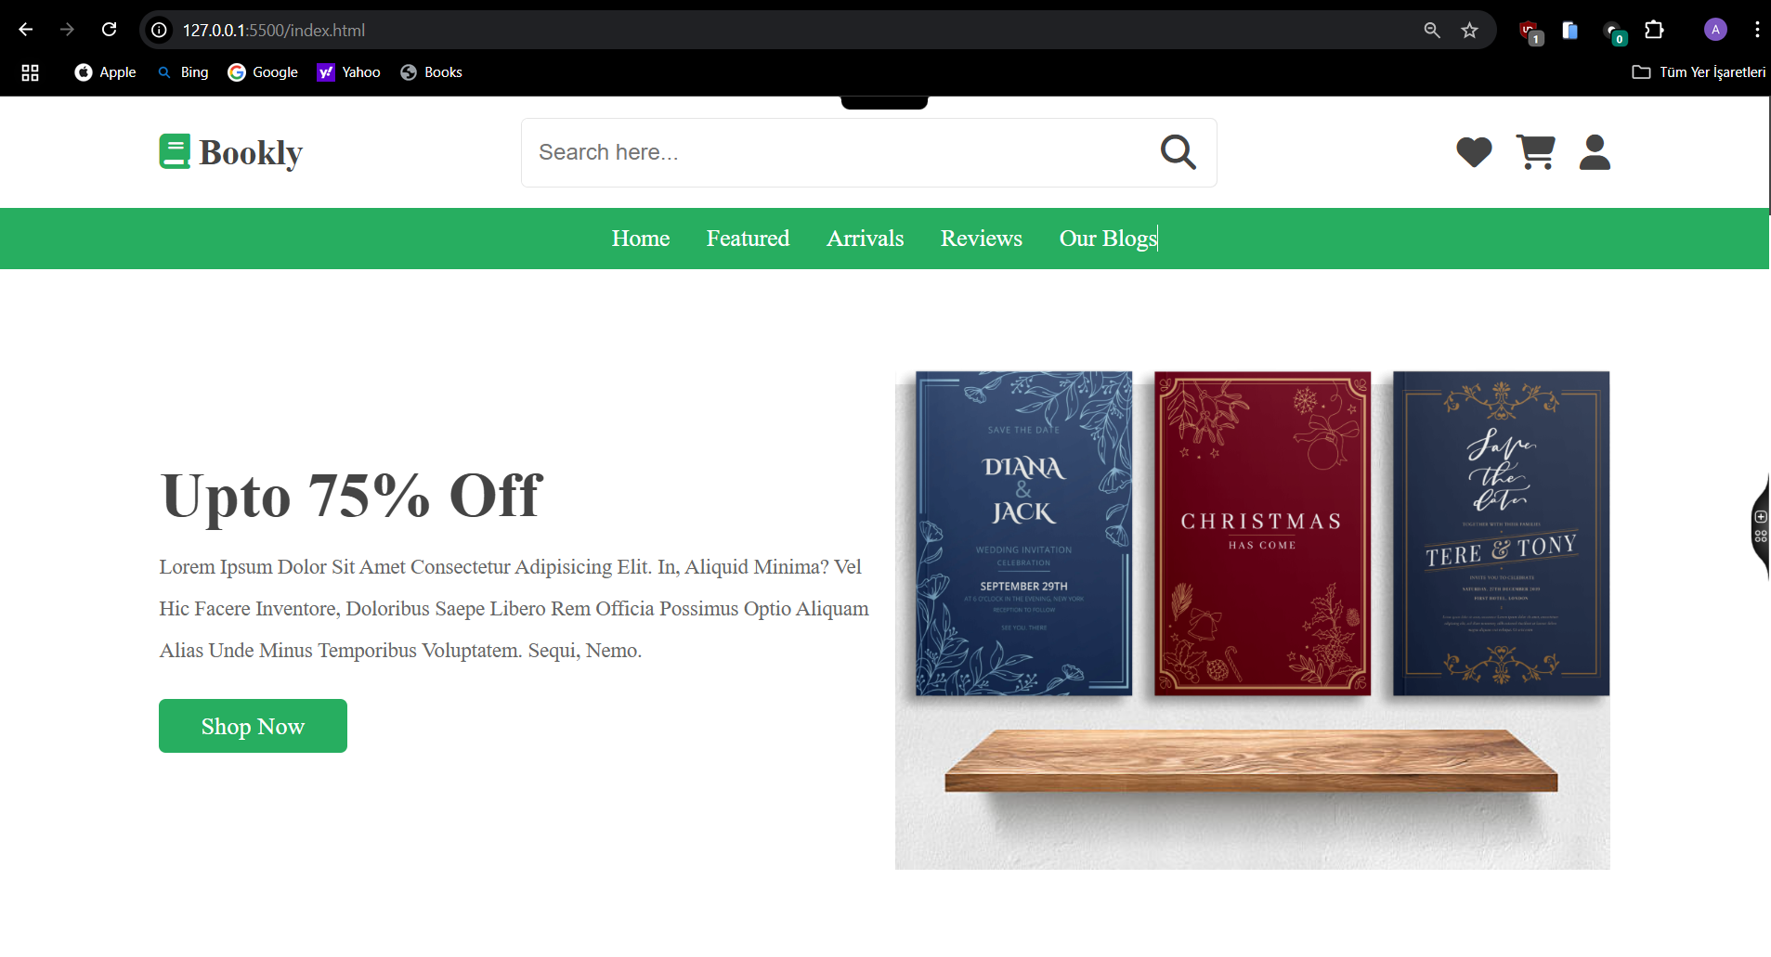
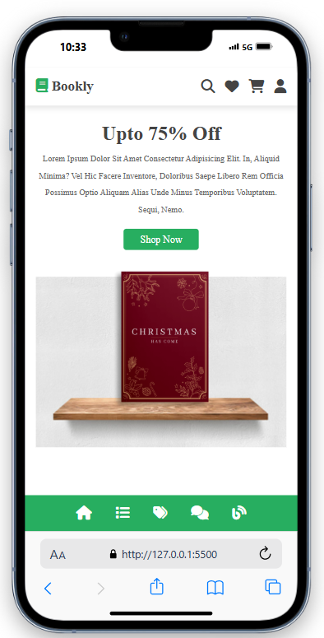
Bookly E-COMMERCE WEBSITE
Hazırladı – Hümmətov Amin

Slide 2
Bookly
“Bu sayt onlayn alış-veriş üçün nəzərdə tutulmuşdur və kitab satışına fokuslanır .Bu sayt əsasən istifadəçi rahatlığını təmin edir”

Slide 3
İstifadə olunan texnologiyalar
HTML
CSS
JAVASCRİPT
FONT AWESOME
SWIPER

Slide 4
Xüsusiyyətlər
Search
Slider
Detail Page
Effects
Blog
Reviews
Cart
Responsive Design

Slide 5
Diqqətinizə görə təşəkkürlər

